Slide 1

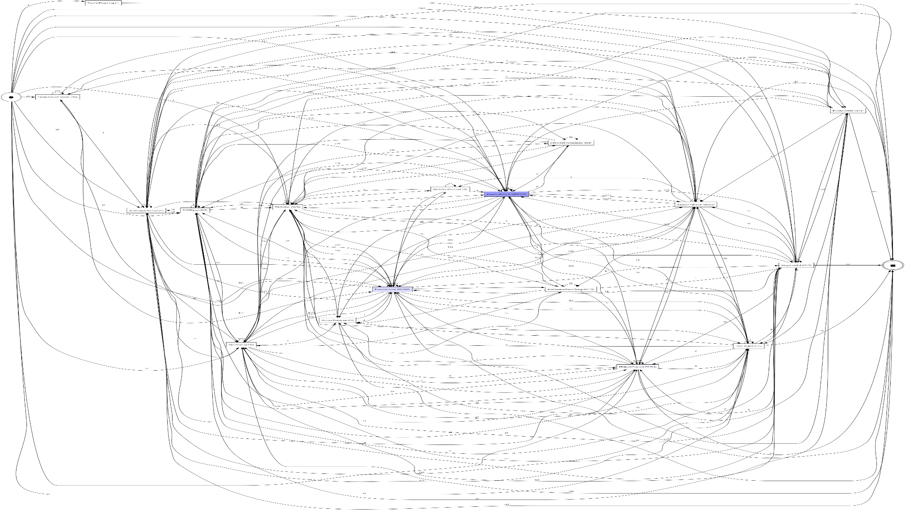
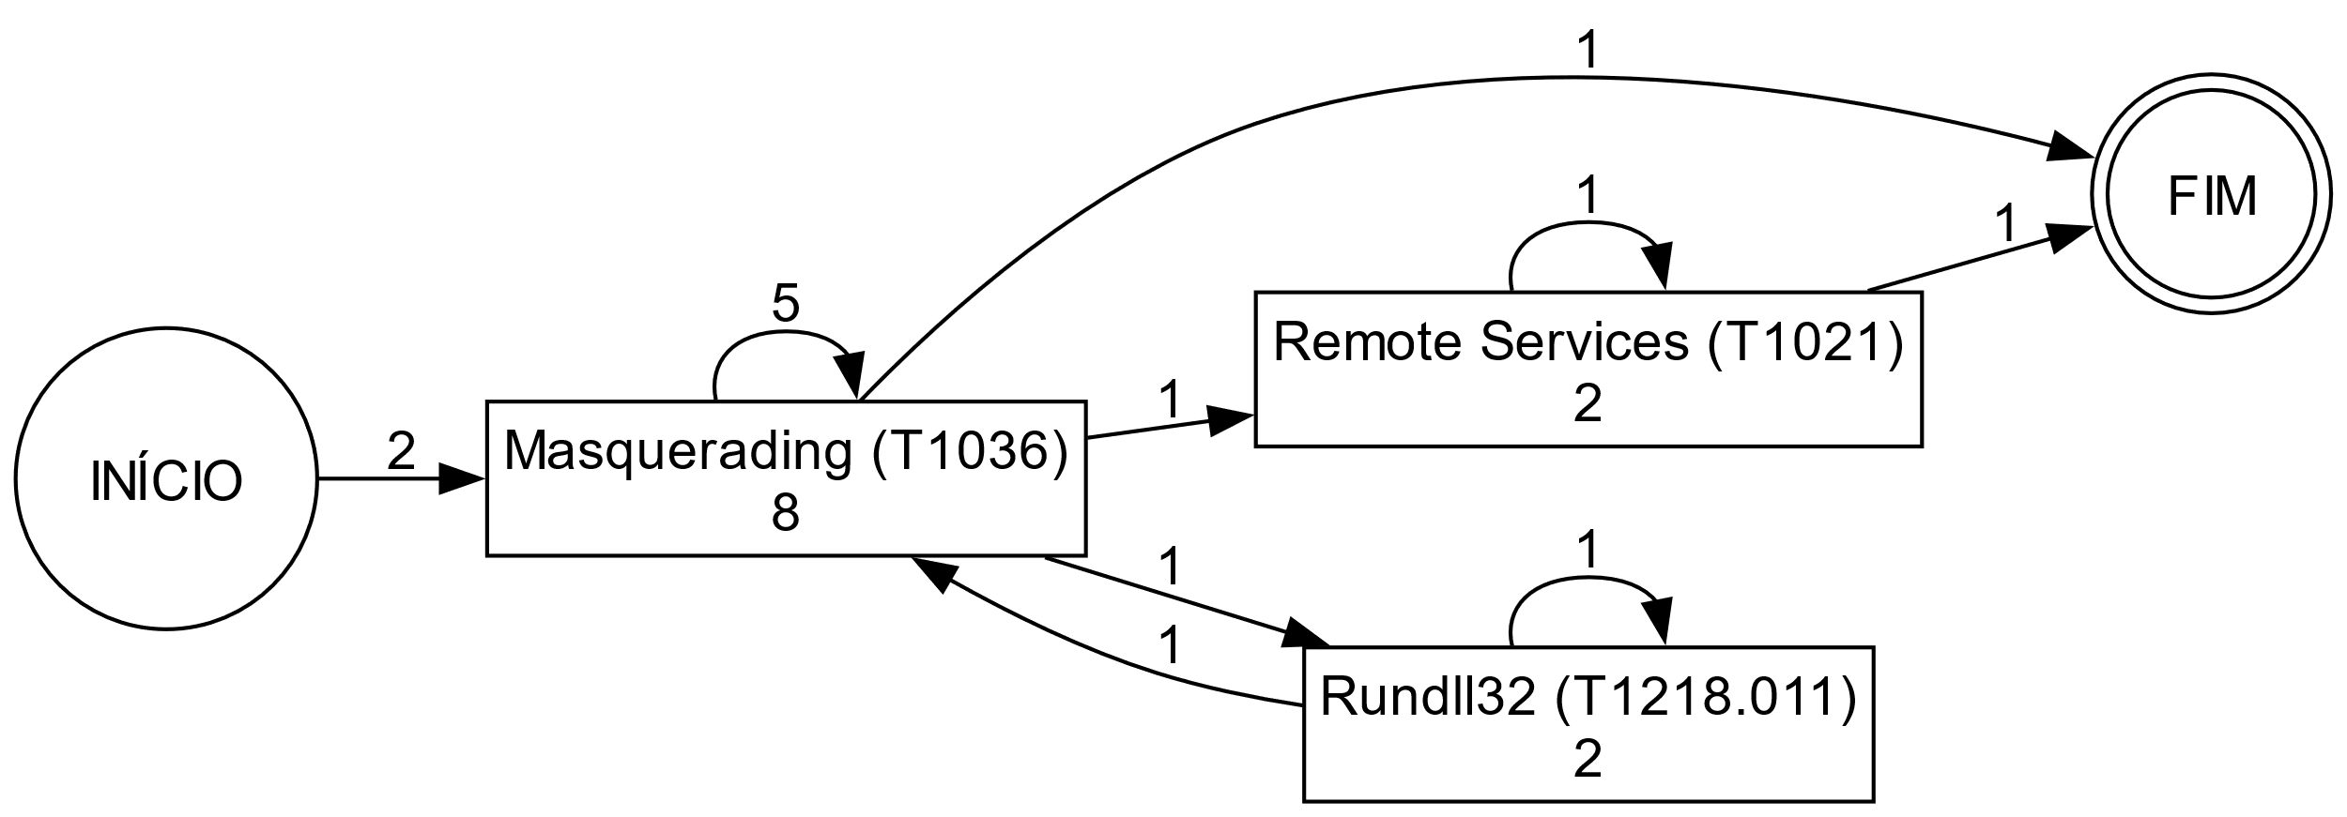
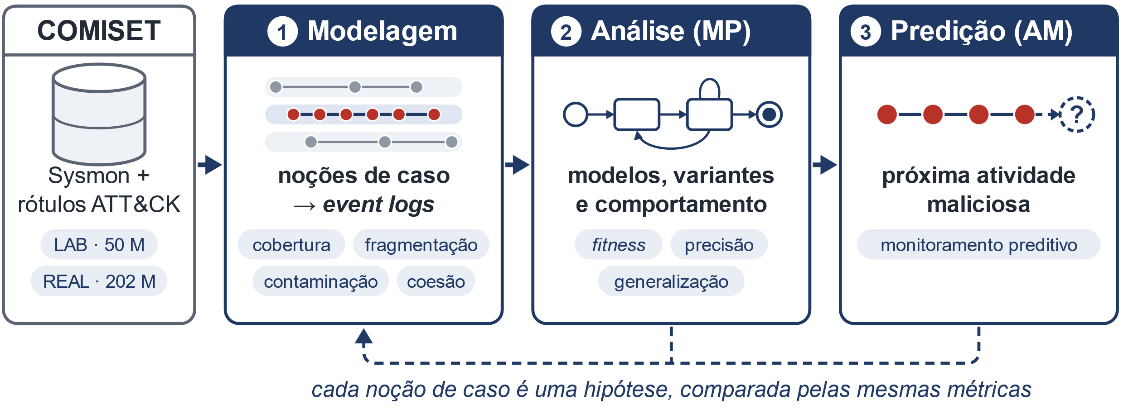



Reconstrução, Análise e Predição
de Ataques Cibernéticos: Uma abordagem de Mineração de Processos sobre a Base COMISET
João P. R. Esteves, Bruno Bogaz Zarpelão, Sylvio Barbon Junior, Rodrigo Sanches Miani
{joao.esteves, miani}@ufu.br; brunozarpelao@uel.br; sylvio.barbonjunior@units.it
2026
RESUMO
A Mineração de Processos (MP) reconstrói o encadeamento de atividades a partir de eventos agrupados em casos. Em logs de sistema não há um identificador de caso natural (como em processos de negócio), e a forma de defini-lo determina o que se revela sobre um ataque. Este trabalho trata a modelagem da noção de caso como objeto de investigação na COMISET, base pública com cerca de 250 milhões de eventos Windows rotulados segundo a MITRE ATT&CK®. Os logs resultantes são avaliados quanto à fidelidade com que reconstroem o comportamento atacante e à capacidade de antecipar suas próximas etapas.
Tabela 1: Resumo da Cardinalidade da COMISET
INTRODUÇÃO
Ataques cibernéticos desdobram-se em etapas encadeadas no tempo e distribuídas entre processos e máquinas. A correlação de alertas já explora essas dependências por meio de grafos de ataque ou janelas temporais (Wang et al. [1]). Ela mantém, porém, implícito o que constitui uma instância de ataque, além de tipicamente produzir a representação de um incidente isolado.
A MP é complementar: ao agrupar eventos em casos, descobre modelos que generalizam sobre muitas execuções e os avalia com métricas consolidadas (van der Aalst [2]). Em cibersegurança, seu uso ainda é incipiente e parte de casos definidos ad hoc (Macak et al. [3]), embora a escolha do caso altere o log e os modelos obtidos (González López de Murillas et al. [4]). Investiga-se, portanto, quais noções de caso permitem que a MP revele a estrutura da atividade maliciosa.
MATERIAIS E MÉTODOS
Utiliza-se a COMISET (Pérez-Sánchez et al. [5]), com dois cenários: um laboratório com ataques controlados (LAB) e uma rede universitária em uso cotidiano (REAL). Os eventos maliciosos são rotulados por regras mapeadas à ATT&CK, o que os aproxima de alertas de um detector por assinaturas (IDS - Intrusion Detection System).
O método articula três etapas (Fig. 1). Na modelagem, constroem-se event logs sob diferentes noções de caso, a começar pela replicação de De Alvarenga et al. [6]. Na análise, a MP descobre modelos e variantes, confrontados com a cadeia de ataque documentada. Na predição, modelos de Aprendizado de Máquina (AM) treinados sobre os logs antecipam a próxima atividade maliciosa (Ceravolo et al. [7]).
Figura 1: Etapas do Método
RESULTADOS PRELIMINARES
A engenharia de dados está concluída. Uma primeira modelagem, por identificador único e global de processo (GUID), cobriu >99% dos eventos, mas isolou 44% dos casos em um único evento e produziu um modelo ilegível (Fig. 2).
Figura 2: Exemplo de Modelo de Processo “spaghetti” (LAB)
A replicação de De Alvarenga et al. [7] revelou o limite oposto. Na COMISET, coletada no host, o IP só existe em eventos de rede, e >99% das conexões rotuladas no LAB são de saída. Restrita ao tráfego de entrada (como no original), a modelagem por endereço IP de atacante reduz 1,7 milhão de alertas a modelos bastante simplificados (Fig. 3).
Figura 3: Exemplo de Modelo de Processo descoberto (LAB)
CONCLUSÃO E TRABALHOS FUTUROS
Até o momento, conclui-se que o IP agrega pouco e o GUID fragmenta demais. Espera-se que noções intermediárias produzam modelos mais legíveis e que sustentem predição da próxima atividade maliciosa por AM. Pretende-se consolidar um pipeline de modelagem que permita, como objetivo maior, interpretar as atividades maliciosas como uma trajetória.
Todo o trabalho desenvolvido até o momento, incluindo notebooks reprodutíveis e extensa documentação, pode ser encontrado no meu GitHub, no endereço https://github.com/jpramires/mestrado.
BIBLIOGRAFIA
[1] Wang, L., Liu, A., & Jajodia, S. (2006). Using attack graphs for correlating, hypothesizing, and predicting intrusion alerts. Computer Communications, 29(15).
[2] Van Der Aalst, W. (2016). Process Mining - Data Science in Action. Springer Berlin Heidelberg.
[3] Macak, M., Daubner, L., Sani, M. F., & Buhnova, B. (2022). Cybersecurity Analysis via Process Mining: A Systematic Literature Review. Advanced Data Mining and Applications (V. 13087, p. 393-407). Springer International Publishing.
[4] De Murillas, E. G. L., Reijers, H. A., & Van Der Aalst, W. M. P. (2020). Case notion discovery and recommendation: Automated event log building on databases. Knowledge and Information Systems, 62(7).
[5] Pérez-Sánchez, A., Palacios, R., & López, G. L. (2025). COMISET: Dataset for the analysis of malicious events in Windows systems. Data in Brief, 61, 9.
[6] Sean Carlisto De Alvarenga, Barbon, S., Miani, R. S., Cukier, M., & Zarpelão, B. B. (2018). Process mining and hierarchical clustering to help intrusion alert visualization. Computers & Security, 73.
[7] Ceravolo, P., Comuzzi, M., De Weerdt, J., Di Francescomarino, C., & Maggi, F. M. (2024). Predictive process monitoring: Concepts, challenges, and future research directions. Process Science, 1(1), 22.
AGRADECIMENTOS
O presente trabalho foi realizado com apoio da Coordenação de Aperfeiçoamento de Pessoal de Nível Superior - Brasil (CAPES) - Código de Financiamento 001.
Cenário | Alertas | Total de Linhas | Proporção
LAB | 1.713.709 | 49.914.325 | 3.43%
REAL | 631.606 | 202.304.794 | 0.31%

